Slide 1
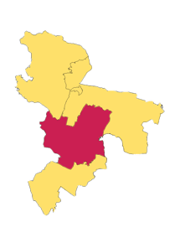
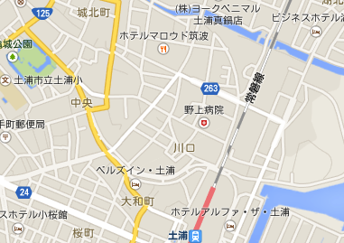
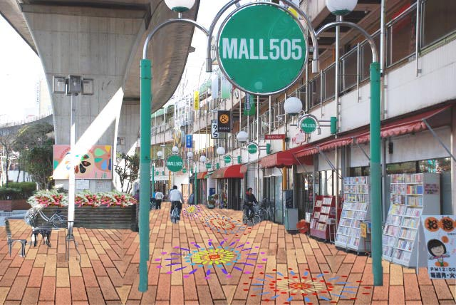
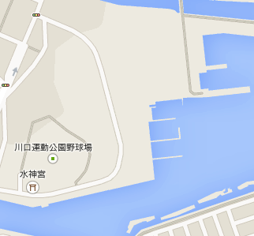
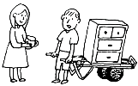
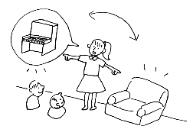
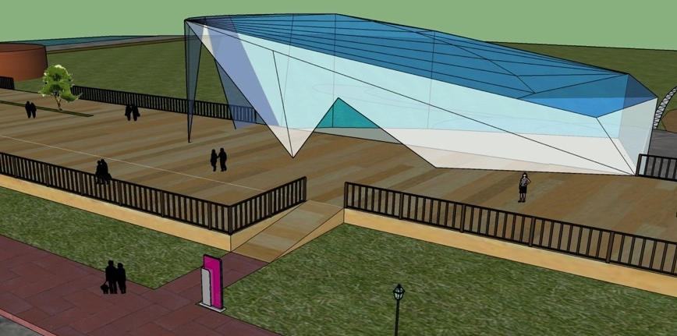
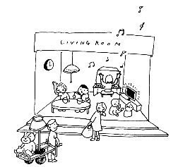
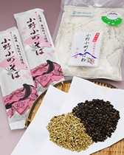
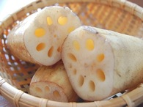
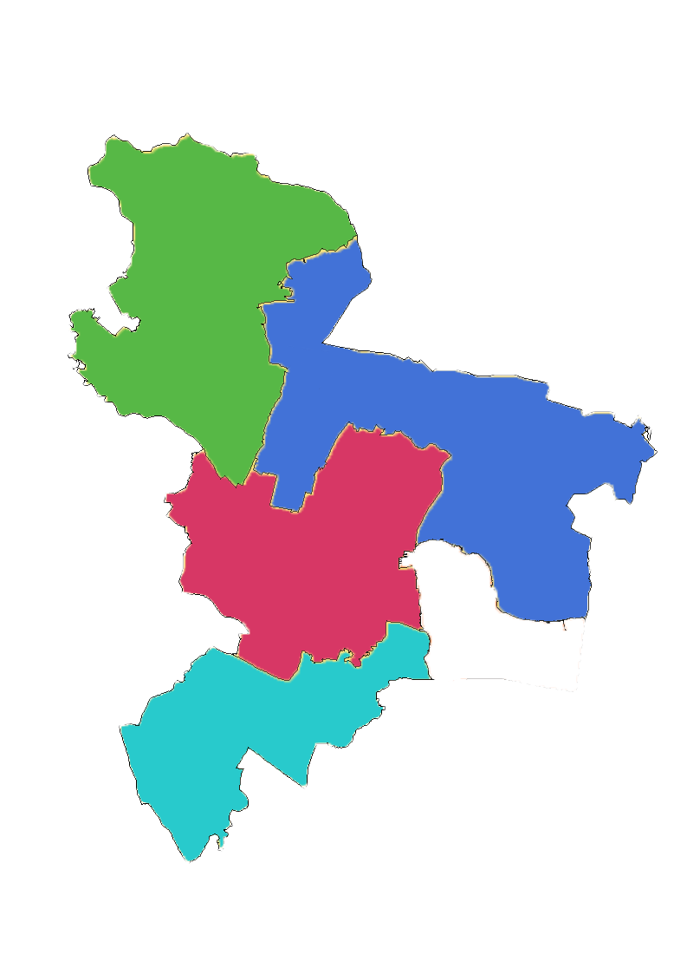
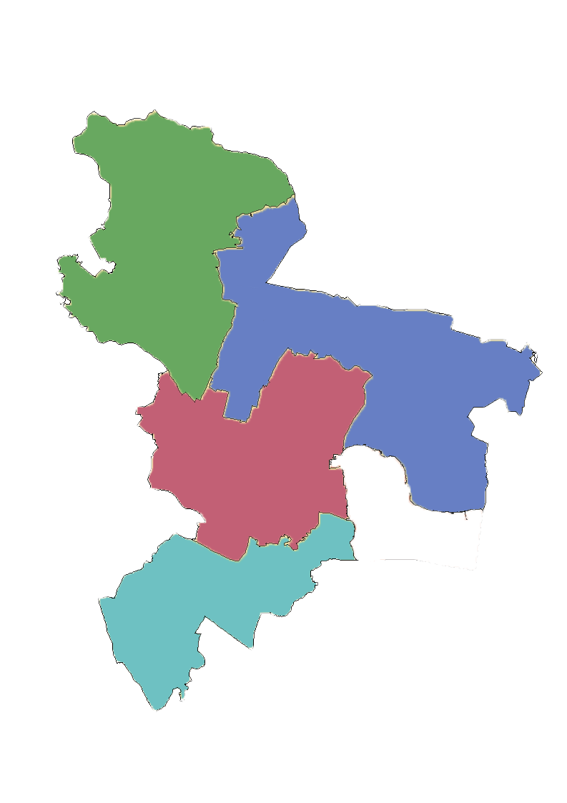
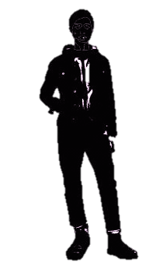
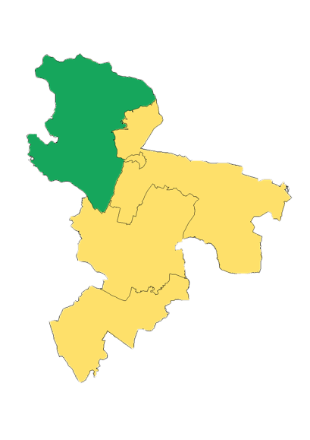
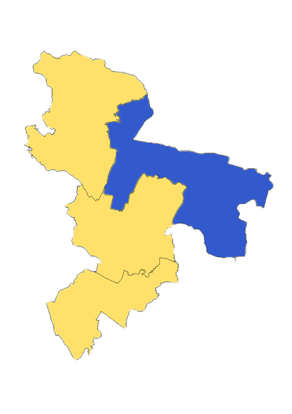
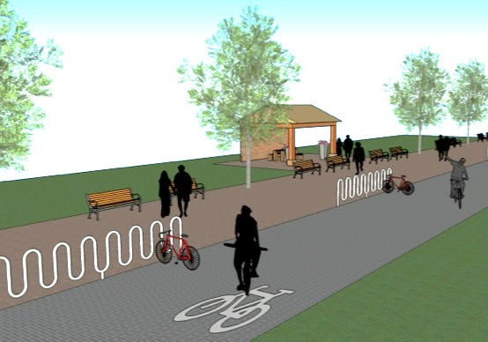
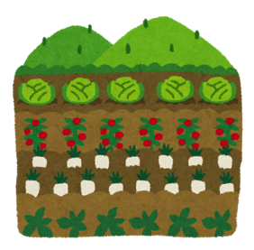
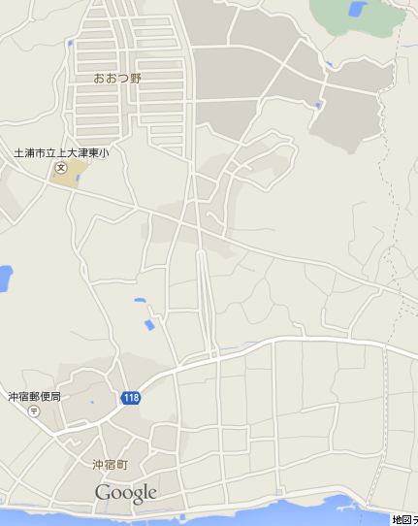
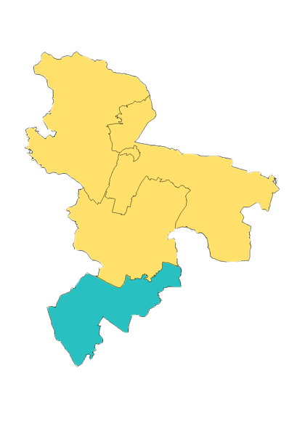
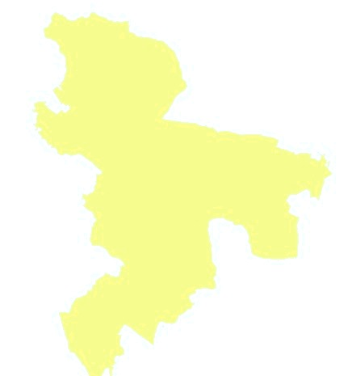
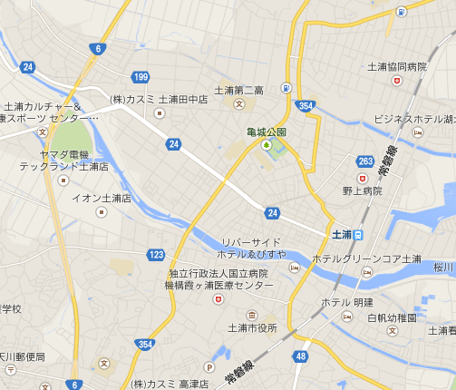
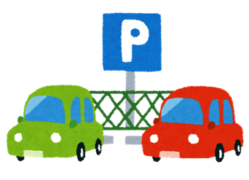
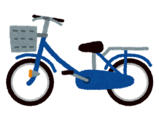
中心市街地
アクティビティゾーン
多くの人が集い、賑わいの絶えない土浦の顔
利用しやすい環境づくりを実現
土浦セレクション
アクティビティをエリアごとに集約
センター施設を設置
土浦の地域資源を活かして
中心市街地の活性化を実現
歴史創成ゾーン
軸のイメージ図
ダックツアー
「ゾーン」と「軸」を設定し、
地域資源の配置にメリハリをもたせる
親水公園
亀城公園
アクティビティゾーン
遊覧船
マリーナ
ヨット
歴史創成ゾーン
イベント会場
これからの土浦の歴史を刻むエリアの実現
センター施設
遊ぶ
高校生を主なターゲットとし、自由に
集える場として「まちの居間」をつくる
土浦駅
食べる
プロジェクトチーム結成
名産品ゾーン
200ｍ
土浦の魅力どうしを繋ぐ
くつろぐ
地域の家々の
不要な家具を募集
名産品ゾーン
土浦の輝かしい顔となる商業エリアを実現
釣り＆屋台
足湯
物々交換を繰り返す
土浦の名産品
モール505へ
自習室、美術展、
コンサート、レストラン、
シアター等
そば
カレー
レンコン
様々な可能性を持つ
土浦ならではの魅力が詰まった
付加価値の高い商品・サービス・空間の
提供が可能
ナイス・街 TSUCHIURA
センター施設イメージ図
マスタープラン策定実習 2班
遠藤茉弥 田中皓介 梶塚真良
藤村美月 増田祐太郎 TA 岡本ゆきえ
外観・景観が良い
自信・誇り
多くの人が集まる
土浦市は中心市街地の衰退化や歴史や霞ヶ浦など
魅力があるが活かしきれていない。
自ら学べる
人として例えると
さえない・街（ガイ）
これを
ナイス・街（ガイ）
に変えることで、
さえない・街（ガイ）
人々の暮らしを助ける
土浦の魅力を再発見し、
市民が自信や誇りを持つと考える。
土浦市にずっと住み続けたくなる
ナイス・街（ガイ）
人々が健康的に過ごせる
新治地区
おおつ野地区
若者を取り入れた新たな農業拠点
誰もが健康でいきいきと暮らせるまち
ヤンキー農業
いきいき健康タウン
実際の農業を体験する農業人材育成プログラム
新協同病院と連携した健康施設整備
農業研修から就農後までサポート
おおつ野
ヒルズ
健康運動公園
対象：県内の元ヤンキー
新協同病院
・室内温水プール
・ジョギング、
ウォーキングコース
・緑地広場
インターンシップ
新規就農者の支援
霞ヶ浦へのペデストリアンデッキ
ペデストリアンデッキ イメージ図
●栽培のノウハウを学ぶ
●農業のビジネス研修
●農業機械資格取得
研修後
●第三者経営継承
●市内の農地を安く提供
●就農支援金
霞ヶ浦自転車道でのサイクリングや散歩を推進
霞ヶ浦自転車道
協同病院との連携
●専門医師による運動プログラム作成
●健康運動指導士による指導
若者の就農者を増やし、農業の発展を目指す
運動やリハビリに活用され、健康的な生活を実現
荒川沖地区
補完
子供から大人まで、
幅広い世代に親しまれる交流の場
市内のスムーズな交通網の整備
みんなの家
パーク＆サイクルライド
現存する福祉サロンを活用したアットホームな交流拠点
自転車を利用したスマートな交通スタイル
虫掛休憩所
りんりんロード
土浦協同病院
福祉サロン
郊外
親
育児
子供
遊び
高齢者
自動車
中心部周辺
土浦消防署
教える
自宅
自転車専用レーン
土浦駅
学びの場
交流のきっかけ
中心部
自転車
駐車場＆駐輪場
・・・
駐車場＆駐輪場
土浦市役所
福祉サロンに新たに親と子供を取り入れる事によって、
子供や親は高齢者から知恵を教授することにより、学びの場を設ける事ができる。
高齢者は普段関わることの少ない世代と関わることで交流のきっかけとなる。
会社
各方向からの通勤者を取り込み、
中心市街地を自転車ゾーンへ
多世代が互いに学び、集まる交流の場へ
健康的な運動を習慣づけたスマートな通勤の確立

